Slide 1

웹프로그래밍 Github 정리
2022664012 김태현

Slide 2
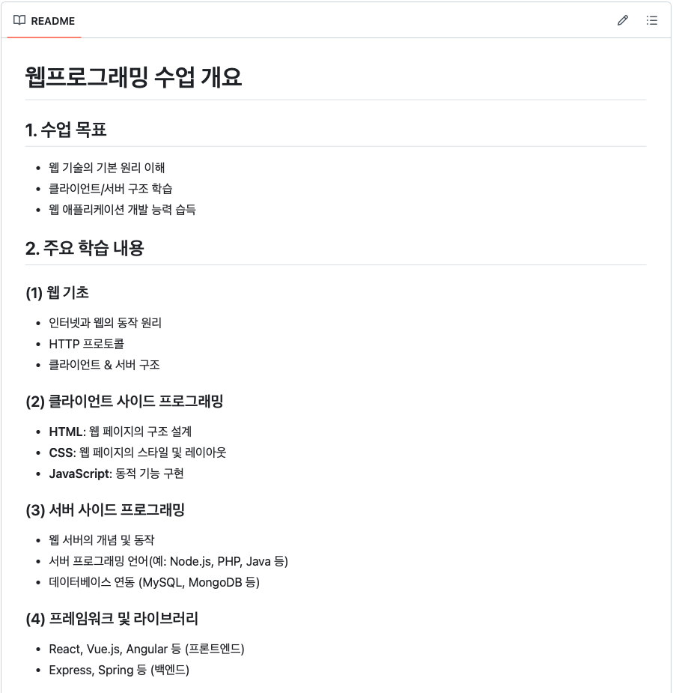
README

Slide 3
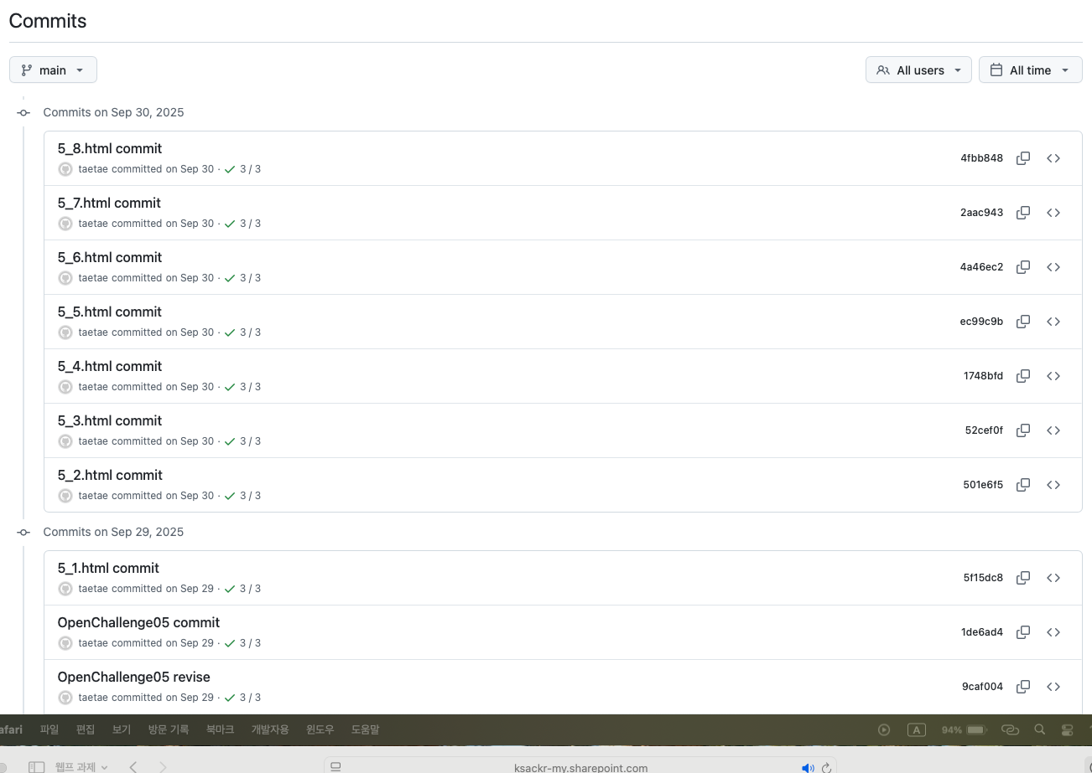
Commit
History

Slide 4
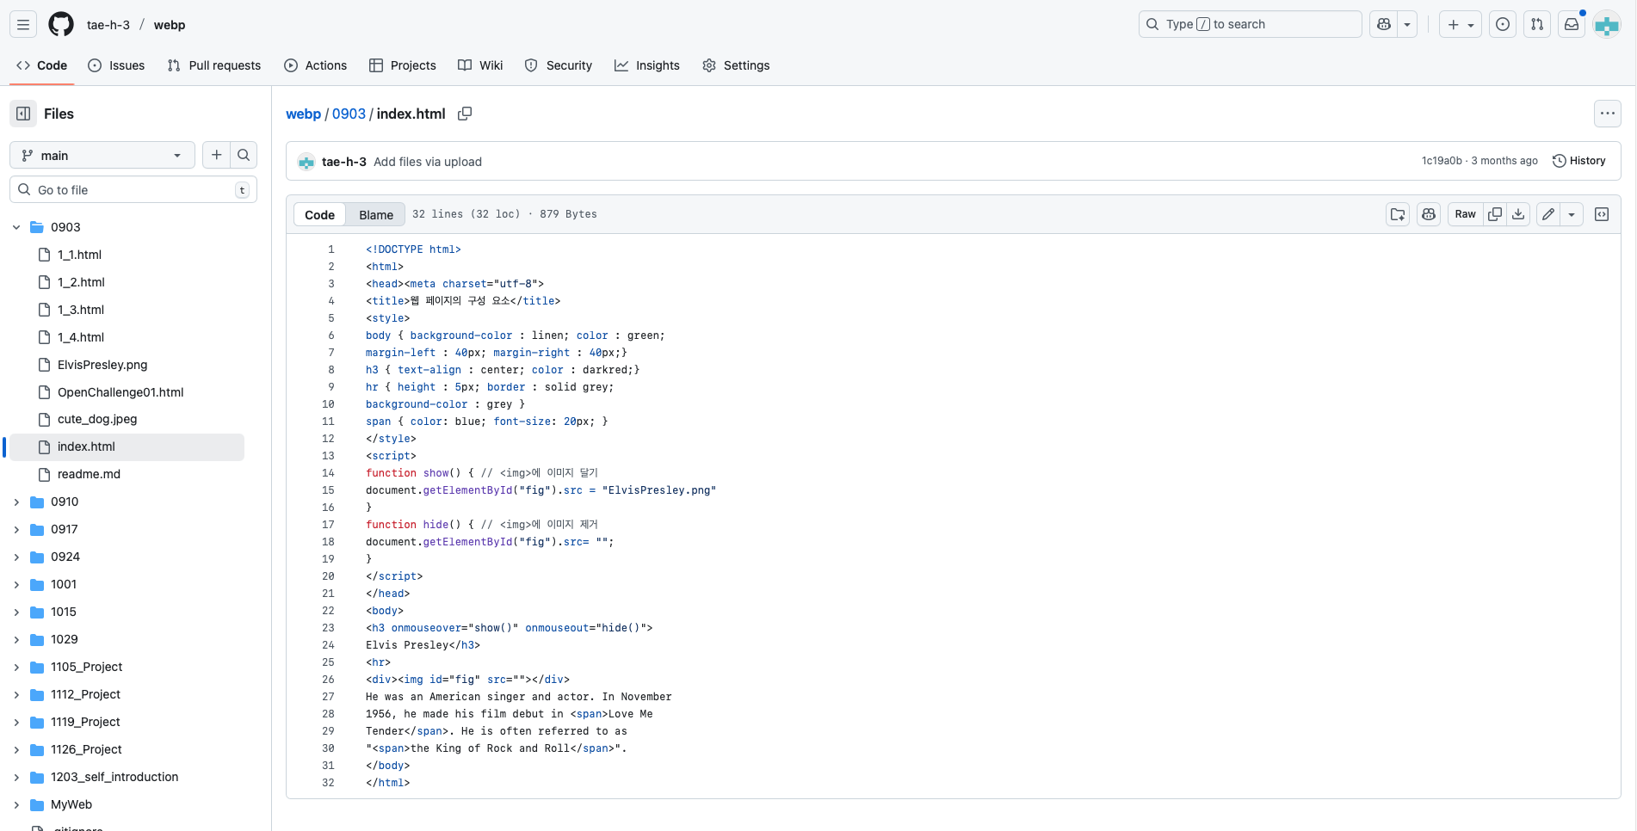
Index.html

Slide 5
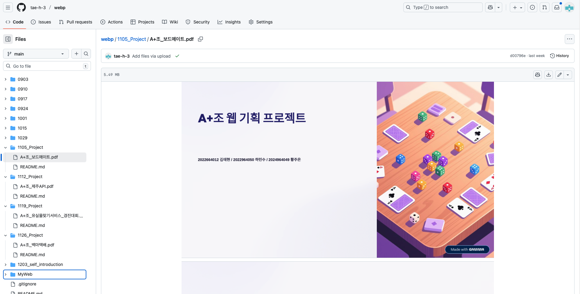
Project

Slide 6
Reference
https://github.com/
https://github.com/tae-h-3/webp
https://ftpserver.ksecole.kr

Slide 7
제 점수는 9점 입니다
깔끔한 깃허브 정리
4개의 프로젝트 pdf 커밋
Exer9 제외 모든 과제 기한 내에 커밋
보기 좋게 잘 만든 자기소개 웹사이트

